Slide 1
一阶逻辑（一）
Notes:
欢迎辞

Slide 2
例子
所有的牛都有角（前提）
有些动物是牛（前提）
因此，所有动物有角（结论）
推理不正确

Slide 3
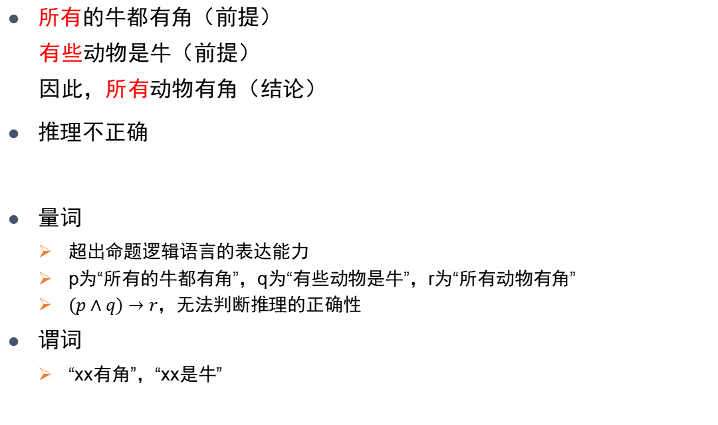
例子
所有的牛都有角（前提）
有些动物是牛（前提）
因此，所有动物有角（结论）
推理不正确
量词
超出命题逻辑语言的表达能力
p为“所有的牛都有角”，q为“有些动物是牛”，r为“所有动物有角”
$(p∧q)→r$，无法判断推理的正确性
谓词
“xx有角”，“xx是牛”

Slide 4
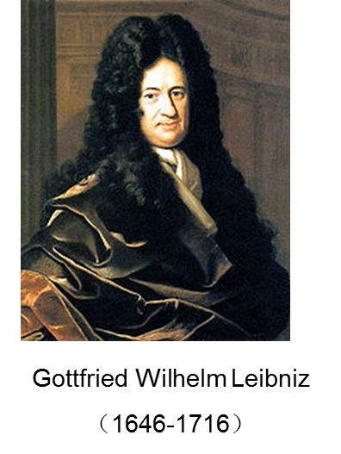
The only way to rectify our reasoning is to make them as tangible as those of the Mathematicians, so that we can find our error at a glance, and when there are disputes among persons, we can simply say: Let us calculate , without further ado, to see who is right.
-- G. W. Leibniz, The Art of Discovery(1685)
通用语言&通用数学
命题逻辑语言+自然推理系统G‘
可以机械地完成推理和验证
但不够通用
Notes:
建立一种精确的、普适的科学语言，寻求一种推理演算，从而通过计算来解决辩论和意见不一致的问题。

Slide 5
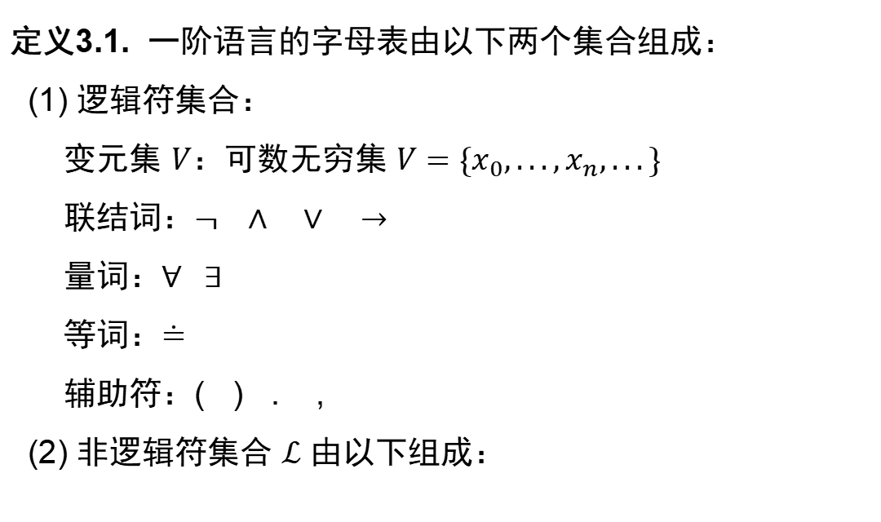
一阶逻辑语言的字母表
定义3.1. 一阶语言的字母表由以下两个集合组成：
(1) 逻辑符集合：
变元集 $V$：可数无穷集 $V=\{x_{0},...,x_{n},...\}$
联结词：$¬ ∧ ∨ →$
量词：$∀ ∃$
等词：$≐$
辅助符：( ) . ,
(2) 非逻辑符集合 $ℒ$ 由以下组成：

Slide 6

一阶逻辑语言的字母表
定义3.1. 一阶语言的字母表由以下两个集合组成：
(1) 逻辑符集合：
变元集 $V$：可数无穷集 $V=\{x_{0},...,x_{n},...\}$
联结词：$¬ ∧ ∨ →$
量词：$∀ ∃$
等词：$≐$
辅助符：( ) . ,
(2) 非逻辑符集合 $ℒ$ 由以下组成：
1. 与命题符不同
2. $|V|=|N|$

Slide 7

一阶逻辑语言的字母表
定义3.1. 一阶语言的字母表由以下两个集合组成：
(1) 逻辑符集合：
变元集 $V$：可数无穷集 $V=\{x_{0},...,x_{n},...\}$
联结词：$¬ ∧ ∨ →$
量词：$∀ ∃$
等词：$≐$
辅助符：( ) . ,
(2) 非逻辑符集合 $ℒ$ 由以下组成：
1. 与命题符不同
2. $|V|=|N|$
完全子集$\{¬,→\}$

Slide 8

一阶逻辑语言的字母表
定义3.1. 一阶语言的字母表由以下两个集合组成：
(1) 逻辑符集合：
变元集 $V$：可数无穷集 $V=\{x_{0},...,x_{n},...\}$
联结词：$¬ ∧ ∨ →$
量词：$∀ ∃$
等词：$≐$
辅助符：( ) . ,
(2) 非逻辑符集合 $ℒ$ 由以下组成：
1. 与命题符不同
2. $|V|=|N|$
完全子集$\{¬,→\}$
与联结词$↔$不同

Slide 9
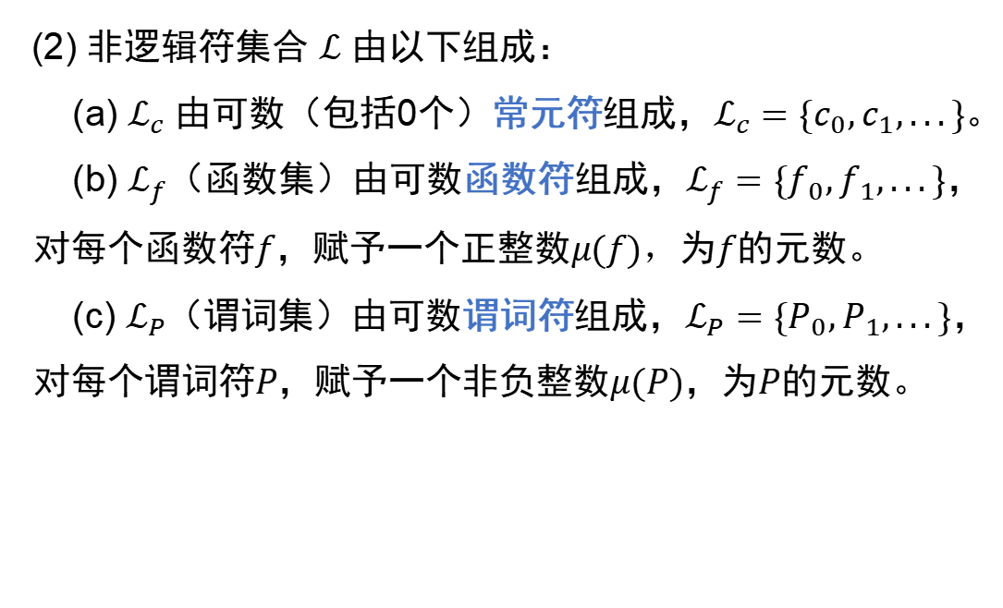
一阶逻辑语言的字母表
(2) 非逻辑符集合 $ℒ$ 由以下组成：
(a) $ℒ_{c}$ 由可数（包括0个）常元符组成，$ℒ_{c}=\{c_{0},c_{1},...\}$。
(b) $ℒ_{f}$（函数集）由可数函数符组成，$ℒ_{f}=\{f_{0},f_{1},...\}$，对每个函数符$f$，赋予一个正整数$μ(f)$，为$f$的元数。
(c) $ℒ_{P}$（谓词集）由可数谓词符组成，$ℒ_{P}=\{P_{0},P_{1},...\}$，对每个谓词符$P$，赋予一个非负整数$μ(P)$，为$P$的元数。

Slide 10

一阶逻辑语言的字母表
(2) 非逻辑符集合 $ℒ$ 由以下组成：
(a) $ℒ_{c}$ 由可数（包括0个）常元符组成，$ℒ_{c}=\{c_{0},c_{1},...\}$。
(b) $ℒ_{f}$（函数集）由可数函数符组成，$ℒ_{f}=\{f_{0},f_{1},...\}$，对每个函数符$f$，赋予一个正整数$μ(f)$，为$f$的元数。
(c) $ℒ_{P}$（谓词集）由可数谓词符组成，$ℒ_{P}=\{P_{0},P_{1},...\}$，对每个谓词符$P$，赋予一个非负整数$μ(P)$，为$P$的元数。
1. 谓词也称关系符号
2. 等词$≐$是一个特别的谓词
3. $μ(P)=0$时，称$P$为命题符
4.$ℒ_{f}$和$ℒ_{P}$可以为空集

Slide 11
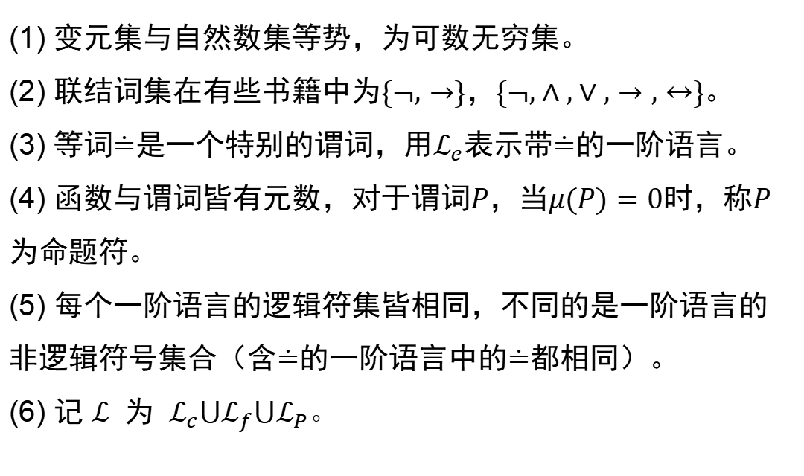
字母表的一些说明
(1) 变元集与自然数集等势，为可数无穷集。
(2) 联结词集在有些书籍中为$\{¬,→\}$，$\{¬,∧,∨,→,↔\}$。
(3) 等词$≐$是一个特别的谓词，用$ℒ_{e}$表示带$≐$的一阶语言。
(4) 函数与谓词皆有元数，对于谓词$P$，当$μ(P)=0$时，称$P$为命题符。
(5) 每个一阶语言的逻辑符集皆相同，不同的是一阶语言的非逻辑符号集合（含$≐$的一阶语言中的$≐$都相同）。
(6) 记 $ℒ$ 为 $ℒ_{c}⋃ℒ_{f}⋃ℒ_{P}$。

Slide 12

字母表的一些说明
例，初等算术语言$𝒜$：
常元符集为 $\{0\}$；
函数符集为 $\{S,+,⋅\}$；
谓词符集为 $\{<\}$。

Slide 13

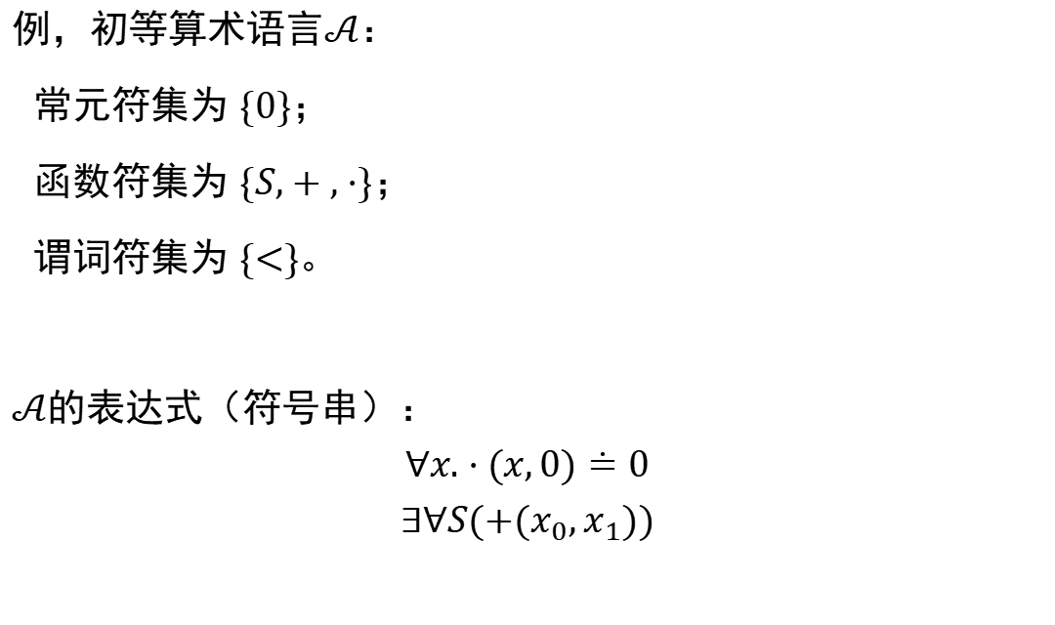
字母表的一些说明
例，初等算术语言$𝒜$：
常元符集为 $\{0\}$；
函数符集为 $\{S,+,⋅\}$；
谓词符集为 $\{<\}$。
$𝒜$的表达式（符号串）：
$$∀x.⋅(x,0)≐0$$
$$∃∀S(+(x_{0},x_{1}))$$
$S$为后继函数（一元）
$S(n)=n+1$（语义层面）

Slide 14

字母表的一些说明
例，初等算术语言$𝒜$：
常元符集为 $\{0\}$；
函数符集为 $\{S,+,⋅\}$；
谓词符集为 $\{<\}$。
$𝒜$的表达式（符号串）：
$$∀x.⋅(x,0)≐0$$
$$∃∀S(+(x_{0},x_{1}))$$
$S$为后继函数（一元）
$S(n)=n+1$（语义层面）
$$⋅(x,0)≐0$$
$$x⋅0≐0$$

Slide 15
字母表的一些说明
例，初等算术语言$𝒜$：
常元符集为 $\{0\}$；
函数符集为 $\{S,+,⋅\}$；
谓词符集为 $\{<\}$。
$𝒜$的表达式（符号串）：
$$∀x.⋅(x,0)≐0$$
$$∃∀S(+(x_{0},x_{1}))$$
$S$为后继函数（一元）
$S(n)=n+1$（语义层面）
$$⋅(x,0)≐0$$
$$x⋅0≐0$$
表达式不一定是公式

Slide 16

字母表的一些说明
例，群论语言$𝔊$：
常元符集为 $\{e\}$；
函数符集为 $\{⋅（二元）, ^{−1}（一元）\}$。
$𝔊$的表达式：
$$∀x.(⋅(x,e)≐x∧⋅(e,x)≐x)$$

Slide 17
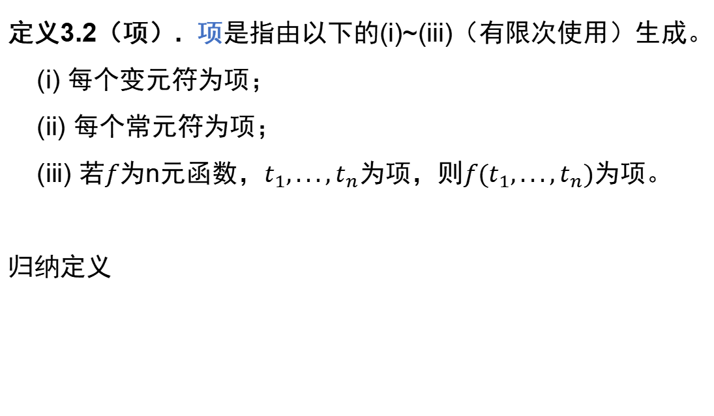
项（term）
定义3.2（项）. 项是指由以下的(i)~(iii)（有限次使用）生成。
(i) 每个变元符为项；
(ii) 每个常元符为项；
(iii) 若$f$为n元函数，$t_{1},...,t_{n}$为项，则$f(t_{1},...,t_{n})$为项。
归纳定义

Slide 18
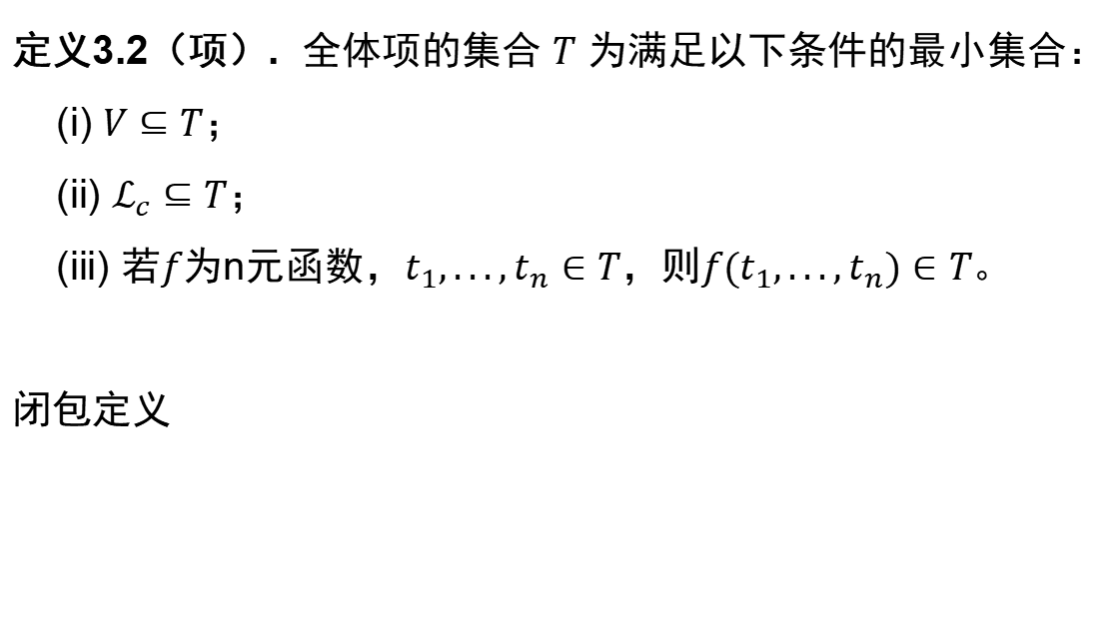
项（term）
定义3.2（项）. 全体项的集合 $T$ 为满足以下条件的最小集合：
(i) $V⊆T$；
(ii) $ℒ_{c}⊆T$；
(iii) 若$f$为n元函数，$t_{1},...,t_{n}∈T$，则$f(t_{1},...,t_{n})∈T$。
闭包定义

Slide 19

项（term）
定义3.2（项）. 用Bacus-Naur Form定义项为
$$t∷=x|c|f(t_{1},...,t_{n})$$
变元 常元 函数

Slide 20
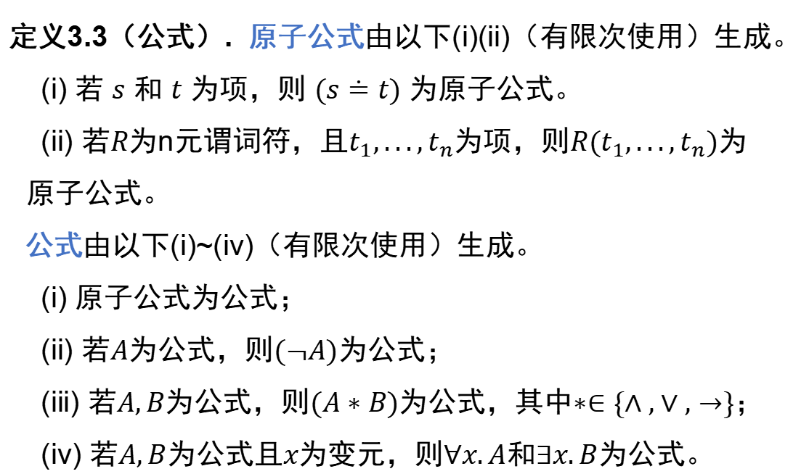
公式（formula）
定义3.3（公式）. 原子公式由以下(i)(ii)（有限次使用）生成。
(i) 若 $s$ 和 $t$ 为项，则 $(s≐t)$ 为原子公式。
(ii) 若$R$为n元谓词符，且$t_{1},...,t_{n}$为项，则$R(t_{1},...,t_{n})$为原子公式。
公式由以下(i)~(iv)（有限次使用）生成。
(i) 原子公式为公式；
(ii) 若$A$为公式，则$(¬A)$为公式；
(iii) 若$A,B$为公式，则$(A∗B)$为公式，其中$∗∈\{∧,∨,→\}$；
(iv) 若$A,B$为公式且$x$为变元，则$∀x.A$和$∃x.B$为公式。

Slide 21

公式（formula）
定义3.3（公式）. 原子公式由以下(i)(ii)（有限次使用）生成。
(i) 若 $s$ 和 $t$ 为项，则 $(s≐t)$ 为原子公式。
(ii) 若$R$为n元谓词符，且$t_{1},...,t_{n}$为项，则$R(t_{1},...,t_{n})$为原子公式。
公式由以下(i)~(iv)（有限次使用）生成。
(i) 原子公式为公式；
(ii) 若$A$为公式，则$(¬A)$为公式；
(iii) 若$A,B$为公式，则$(A∗B)$为公式，其中$∗∈\{∧,∨,→\}$；
(iv) 若$A,B$为公式且$x$为变元，则$∀x.A$和$∃x.B$为公式。
若f和g为函数符，
$¬f(x)$ ✘
$f(x)∧g(x,y)$ ✘

Slide 22
公式（formula）
定义3.3（公式）. 原子公式由以下(i)(ii)（有限次使用）生成。
(i) 若 $s$ 和 $t$ 为项，则 $(s≐t)$ 为原子公式。
(ii) 若$R$为n元谓词符，且$t_{1},...,t_{n}$为项，则$R(t_{1},...,t_{n})$为原子公式。
公式由以下(i)~(iv)（有限次使用）生成。
(i) 原子公式为公式；
(ii) 若$A$为公式，则$(¬A)$为公式；
(iii) 若$A,B$为公式，则$(A∗B)$为公式，其中$∗∈\{∧,∨,→\}$；
(iv) 若$A,B$为公式且$x$为变元，则$∀x.A$和$∃x.B$为公式。
1. 等词和谓词作用在项上。
2. 联结词和量词只能作用在公式上。

Slide 23
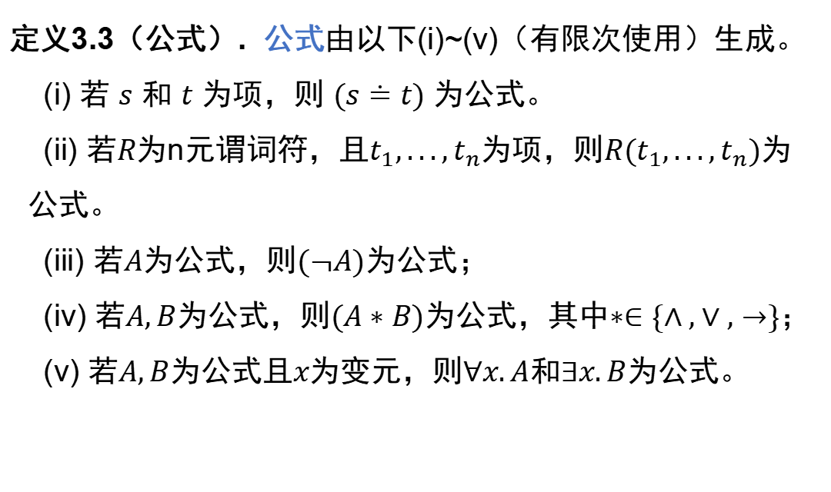
公式（formula）
定义3.3（公式）. 公式由以下(i)~(v)（有限次使用）生成。
(i) 若 $s$ 和 $t$ 为项，则 $(s≐t)$ 为公式。
(ii) 若$R$为n元谓词符，且$t_{1},...,t_{n}$为项，则$R(t_{1},...,t_{n})$为公式。
(iii) 若$A$为公式，则$(¬A)$为公式；
(iv) 若$A,B$为公式，则$(A∗B)$为公式，其中$∗∈\{∧,∨,→\}$；
(v) 若$A,B$为公式且$x$为变元，则$∀x.A$和$∃x.B$为公式。

Slide 24
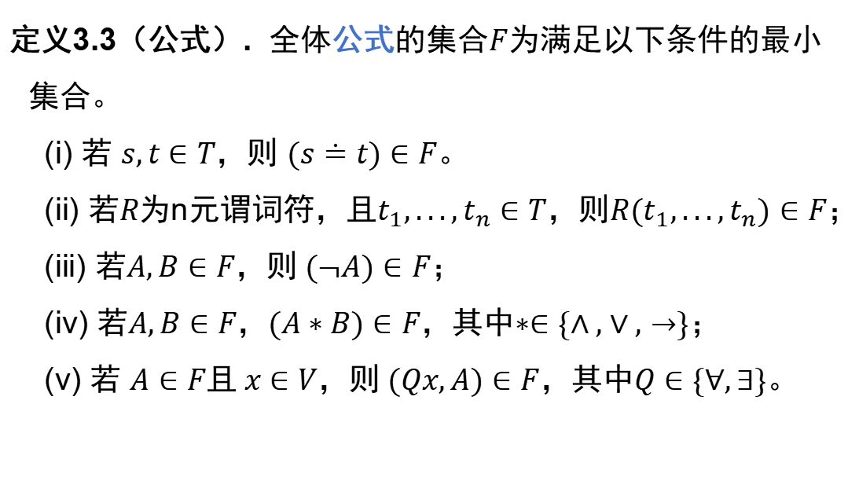
公式（formula）
定义3.3（公式）. 全体公式的集合$F$为满足以下条件的最小集合。
(i) 若 $s,t∈T$，则 $(s≐t)∈F$。
(ii) 若$R$为n元谓词符，且$t_{1},...,t_{n}∈T$，则$R(t_{1},...,t_{n})∈F$；
(iii) 若$A,B∈F$，则 $(¬A)∈F$；
(iv) 若$A,B∈F$，$(A∗B)∈F$，其中$∗∈\{∧,∨,→\}$；
(v) 若 $A∈F$且 $x∈V$，则 $(Qx,A)∈F$，其中$Q∈\{∀,∃\}$。

Slide 25

公式（formula）
定义3.3（公式）. 用Bacus-Naur Form定义公式为
$$A∷=(t_{1}≐t_{2})|R(t_{1},...,t_{n})|(¬A)|(A∧B)|(A∨B)|(A→B)|(∀x.A)|(∃x.A)$$

Slide 26
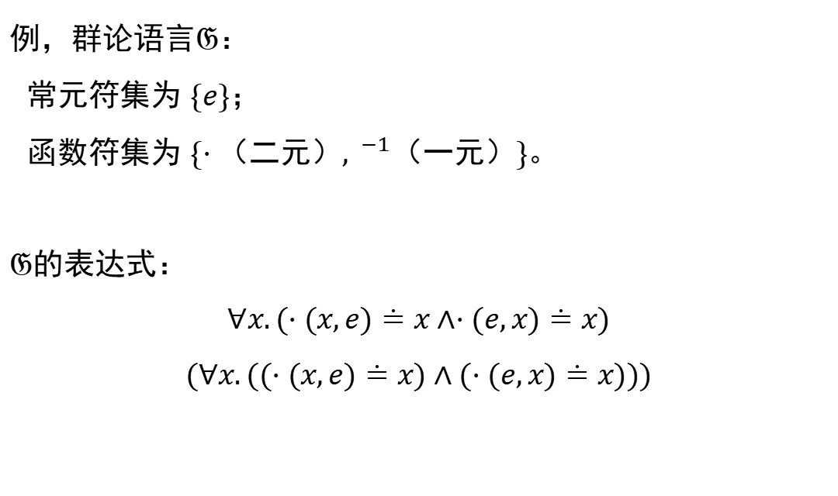
例，群论语言$𝔊$：
常元符集为 $\{e\}$；
函数符集为 $\{⋅（二元）, ^{−1}（一元）\}$。
$𝔊$的表达式：
$$∀x.(⋅(x,e)≐x∧⋅(e,x)≐x)$$
$$(∀x.((⋅(x,e)≐x)∧(⋅(e,x)≐x)))$$
公式✔

Slide 27
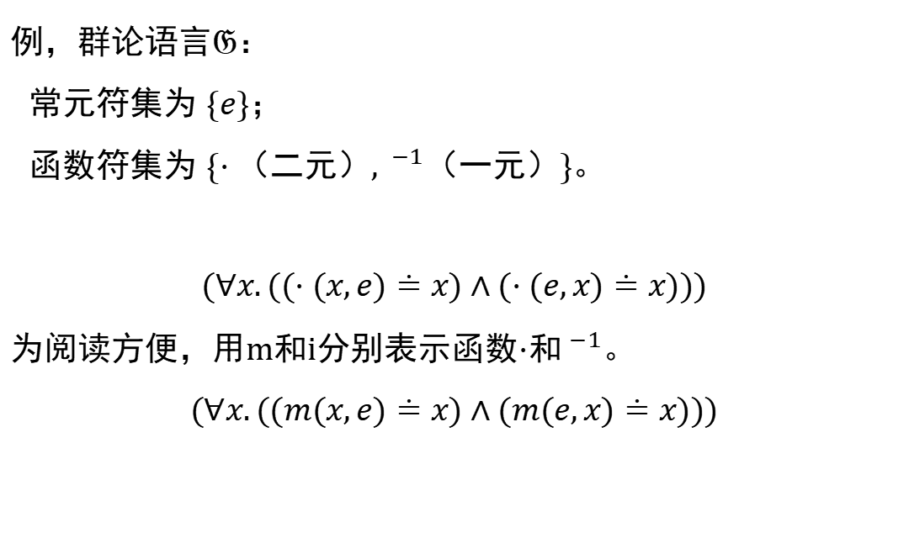
例，群论语言$𝔊$：
常元符集为 $\{e\}$；
函数符集为 $\{⋅（二元）, ^{−1}（一元）\}$。
$$(∀x.((⋅(x,e)≐x)∧(⋅(e,x)≐x)))$$
为阅读方便，用m和i分别表示函数$⋅$和$^{−1}$。
$$(∀x.((m(x,e)≐x)∧(m(e,x)≐x)))$$

Slide 28

$$(∀x.((m(x,e)≐x)∧(m(e,x)≐x)))$$
$$((m(x,e)≐x)∧(m(e,x)≐x))$$
$$(m(x,e)≐x) (m(e,x)≐x)$$
$$m(x,e) x m(e,x) x$$
由下向上生成。

Slide 29
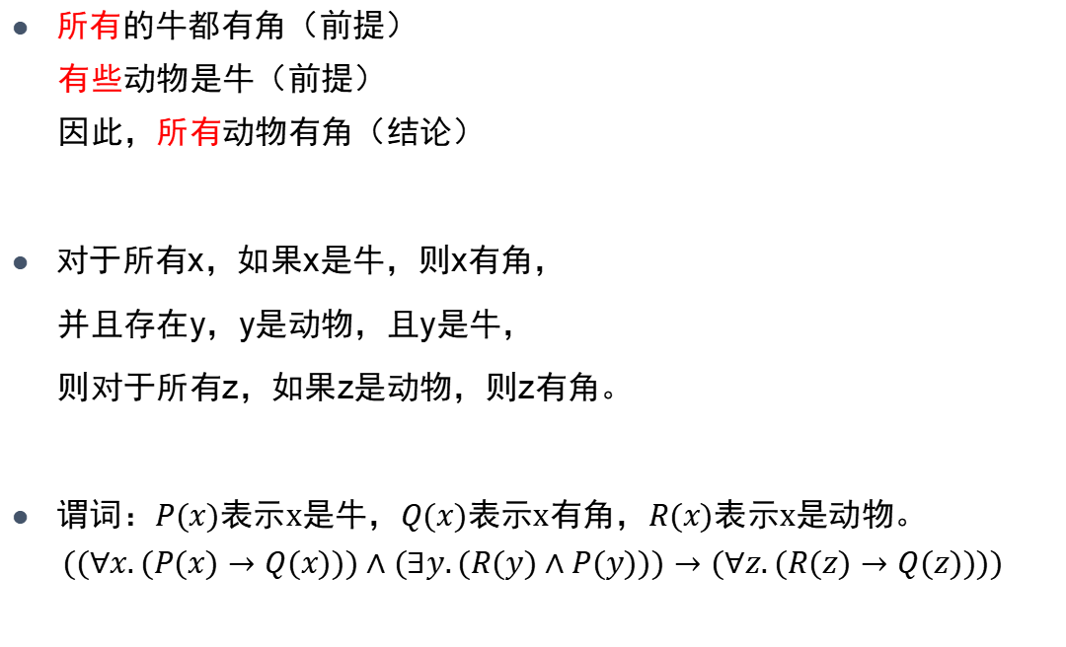
例子
所有的牛都有角（前提）
有些动物是牛（前提）
因此，所有动物有角（结论）
对于所有x，如果x是牛，则x有角，
并且存在y，y是动物，且y是牛，
则对于所有z，如果z是动物，则z有角。
谓词：$P(x)$表示x是牛，$Q(x)$表示x有角，$R(x)$表示x是动物。
$$((∀x.(P(x)→Q(x)))∧(∃y.(R(y)∧P(y)))→(∀z.(R(z)→Q(z))))$$

Slide 30
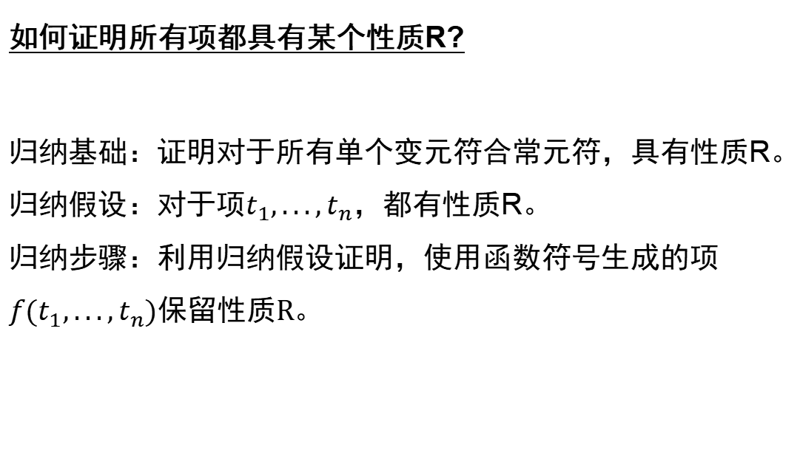
对项的结构作归纳
如何证明所有项都具有某个性质R?
归纳基础：证明对于所有单个变元符合常元符，具有性质R。
归纳假设：对于项$t_{1},...,t_{n}$，都有性质R。
归纳步骤：利用归纳假设证明，使用函数符号生成的项$f(t_{1},...,t_{n})$保留性质R。

Slide 31
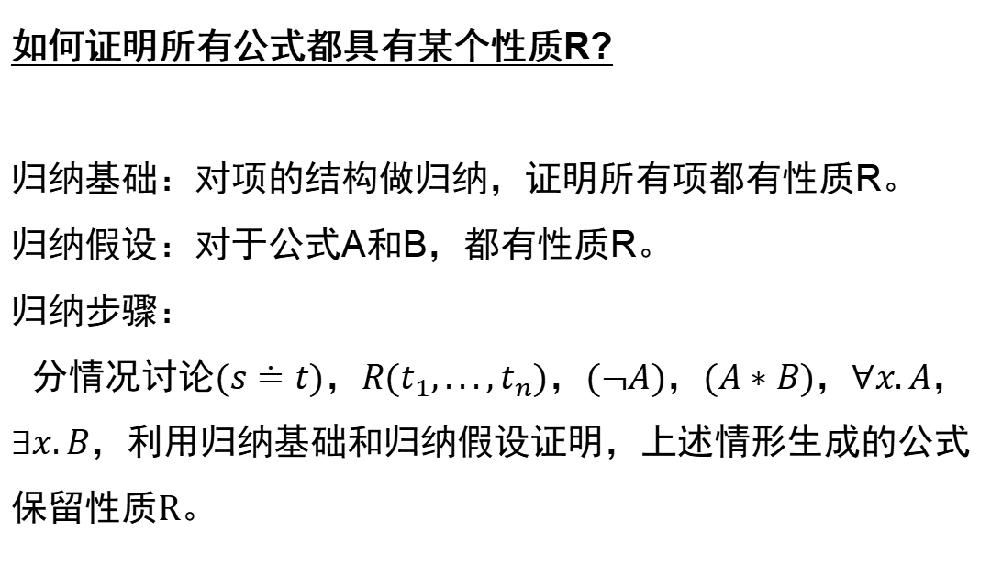
对公式的结构作归纳
如何证明所有公式都具有某个性质R?
归纳基础：对项的结构做归纳，证明所有项都有性质R。
归纳假设：对于公式A和B，都有性质R。
归纳步骤：
分情况讨论$(s≐t)$，$R(t_{1},...,t_{n})$，$(¬A)$，$(A∗B)$，$∀x.A$，$∃x.B$，利用归纳基础和归纳假设证明，上述情形生成的公式保留性质R。

Slide 32
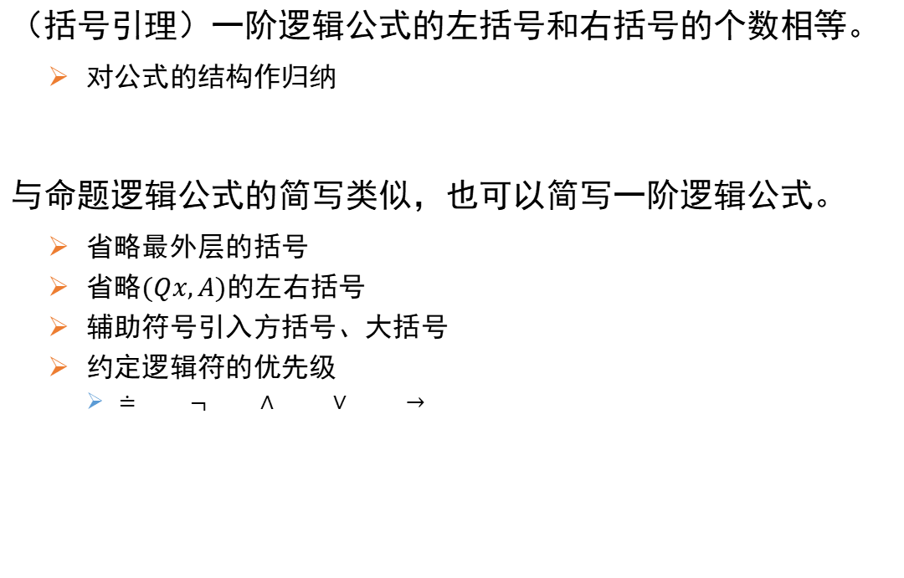
一阶逻辑公式
（括号引理）一阶逻辑公式的左括号和右括号的个数相等。
对公式的结构作归纳
与命题逻辑公式的简写类似，也可以简写一阶逻辑公式。
省略最外层的括号
省略$(Qx,A)$的左右括号
辅助符号引入方括号、大括号
约定逻辑符的优先级
$≐ ¬ ∧ ∨ →$

Slide 33
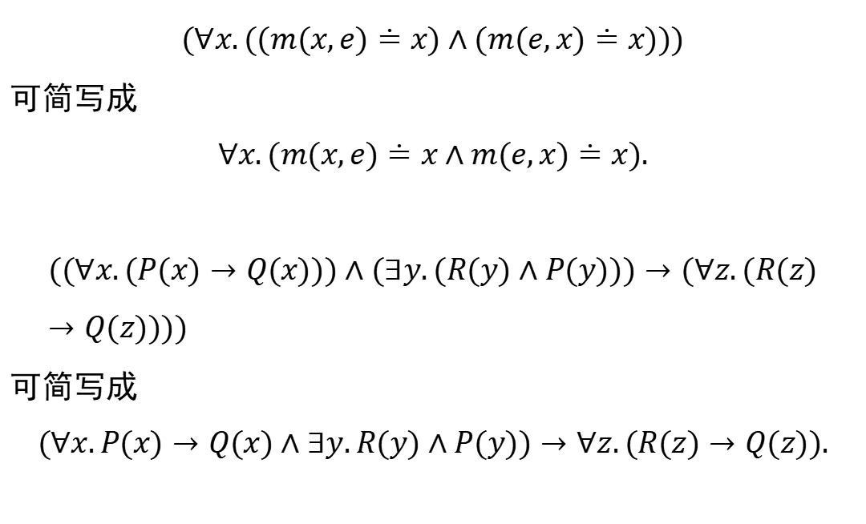
$$(∀x.((m(x,e)≐x)∧(m(e,x)≐x)))$$
可简写成
$$∀x.(m(x,e)≐x∧m(e,x)≐x).$$
$$((∀x.(P(x)→Q(x)))∧(∃y.(R(y)∧P(y)))→(∀z.(R(z)→Q(z))))$$
可简写成
$$(∀x.P(x)→Q(x)∧∃y.R(y)∧P(y))→∀z.(R(z)→Q(z)).$$

Slide 34
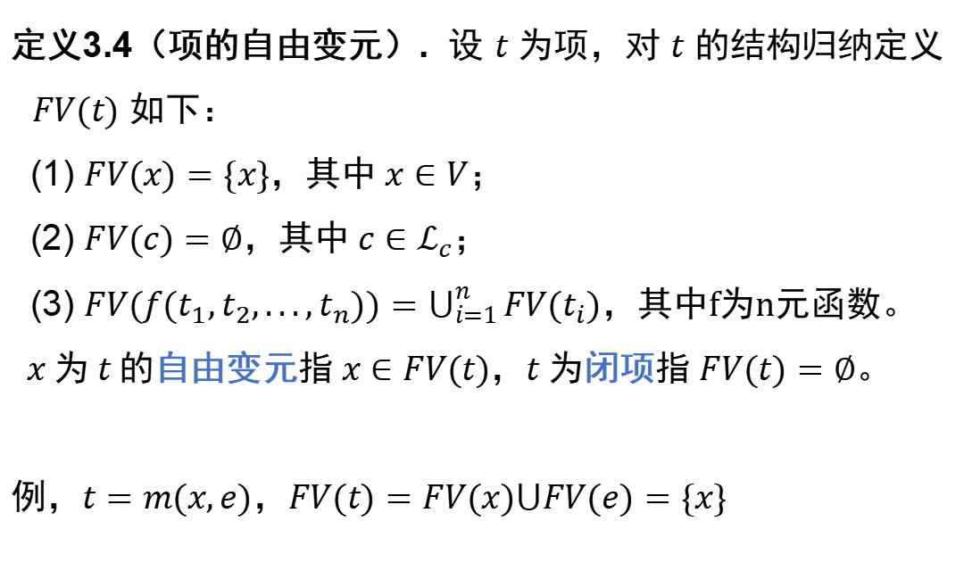
自由变元
定义3.4（项的自由变元）. 设 $t$ 为项，对 $t$ 的结构归纳定义$FV(t)$ 如下：
(1) $FV(x)=\{x\}$，其中 $x∈V$；
(2) $FV(c)=∅$，其中 $c∈ℒ_{c}$；
(3) $FV(f(t_{1},t_{2},...,t_{n}))=\bigcup_{i=1}^{n}{FV(t_{i})}$，其中f为n元函数。
$x$ 为 $t$ 的自由变元指 $x∈FV(t)$，$t$ 为闭项指 $FV(t)=∅$。
例，$t=m(x,e)$，$FV(t)=FV(x)⋃FV(e)=\{x\}$

Slide 35
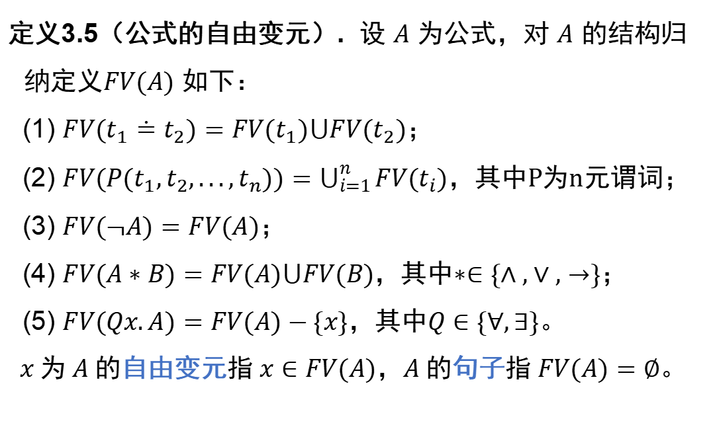
自由变元
定义3.5（公式的自由变元）. 设 $A$ 为公式，对 $A$ 的结构归纳定义$FV(A)$ 如下：
(1) $FV(t_{1}≐t_{2})=FV(t_{1})⋃FV(t_{2})$；
(2) $FV(P(t_{1},t_{2},...,t_{n}))=\bigcup_{i=1}^{n}{FV(t_{i})}$，其中P为n元谓词；
(3) $FV(¬A)=FV(A)$；
(4) $FV(A∗B)=FV(A)⋃FV(B)$，其中$∗∈\{∧,∨,→\}$；
(5) $FV(Qx.A)=FV(A)−\{x\}$，其中$Q∈\{∀,∃\}$。
$x$ 为 $A$ 的自由变元指 $x∈FV(A)$，$A$ 的句子指 $FV(A)=∅$。

Slide 36
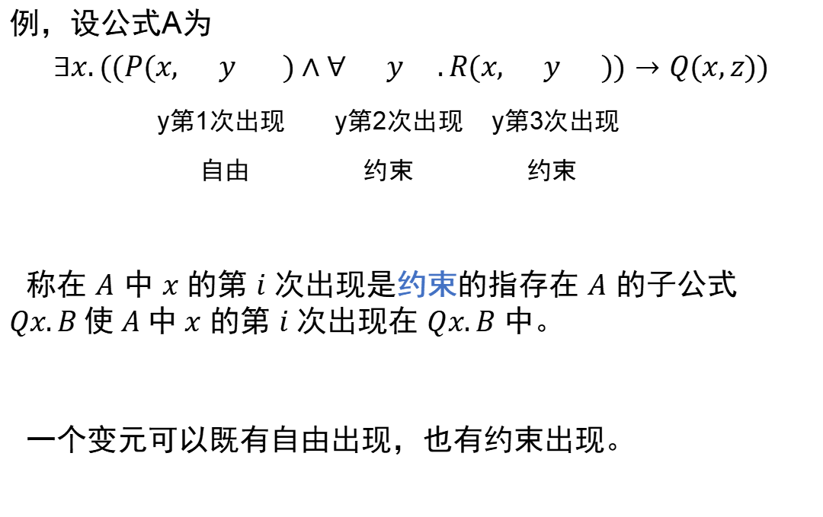
自由变元
例，设公式A为
$$∃x.((P(x, y )∧∀ y .R(x, y ))→Q(x,z))$$
y第1次出现 y第2次出现 y第3次出现
自由 约束 约束
称在 $A$ 中 $x$ 的第 $i$ 次出现是约束的指存在 $A$ 的子公式 $Qx.B$ 使 $A$ 中 $x$ 的第 $i$ 次出现在 $Qx.B$ 中。
一个变元可以既有自由出现，也有约束出现。

Slide 37
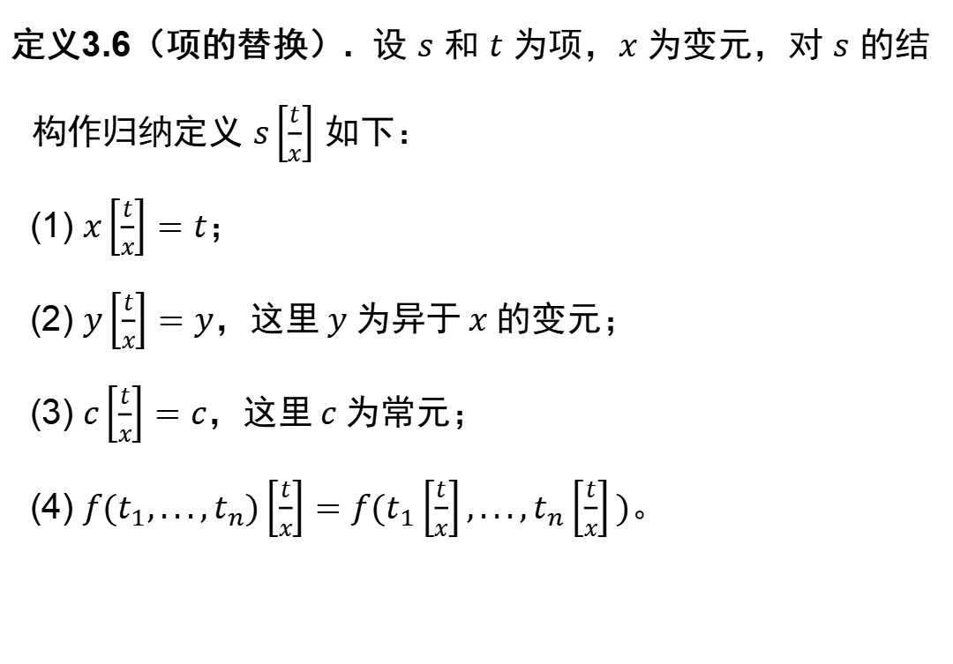
项的替换
定义3.6（项的替换）. 设 $s$ 和 $t$ 为项，$x$ 为变元，对 $s$ 的结构作归纳定义 $s\left[\frac{t}{x}\right]$ 如下：
(1) $x\left[\frac{t}{x}\right]=t$；
(2) $y\left[\frac{t}{x}\right]=y$，这里 $y$ 为异于 $x$ 的变元；
(3) $c\left[\frac{t}{x}\right]=c$，这里 $c$ 为常元；
(4) $f(t_{1},...,t_{n})\left[\frac{t}{x}\right]=f(t_{1}\left[\frac{t}{x}\right],...,t_{n}\left[\frac{t}{x}\right])$。

Slide 38


项的替换
例，设项 $s=f(f(x,y),0)$，
$s\left[\frac{t}{x}\right]=f(f(x,y),0)\left[\frac{t}{x}\right]$
(1) $x\left[\frac{t}{x}\right]=t$；
(2) $y\left[\frac{t}{x}\right]=y$，这里 $y$ 为异于 $x$ 的变元；
(3) $c\left[\frac{t}{x}\right]=c$，这里 $c$ 为常元；
(4) $f(t_{1},...,t_{n})\left[\frac{t}{x}\right]=f(t_{1}\left[\frac{t}{x}\right],...,t_{n}\left[\frac{t}{x}\right])$。

Slide 39

项的替换
例，设项 $s=f(f(x,y),0)$，
$s\left[\frac{t}{x}\right]=f(f(x,y),0)\left[\frac{t}{x}\right]$
$=f(f(x,y)\left[\frac{t}{x}\right],0\left[\frac{t}{x}\right])$
(1) $x\left[\frac{t}{x}\right]=t$；
(2) $y\left[\frac{t}{x}\right]=y$，这里 $y$ 为异于 $x$ 的变元；
(3) $c\left[\frac{t}{x}\right]=c$，这里 $c$ 为常元；
(4) $f(t_{1},...,t_{n})\left[\frac{t}{x}\right]=f(t_{1}\left[\frac{t}{x}\right],...,t_{n}\left[\frac{t}{x}\right])$。

Slide 40

项的替换
例，设项 $s=f(f(x,y),0)$，
$s\left[\frac{t}{x}\right]=f(f(x,y),0)\left[\frac{t}{x}\right]$
$=f(f(x,y)\left[\frac{t}{x}\right],0\left[\frac{t}{x}\right])$
$=f(f(x\left[\frac{t}{x}\right],y\left[\frac{t}{x}\right]),0)$
$=f(f(t,y),0)$
(1) $x\left[\frac{t}{x}\right]=t$；
(2) $y\left[\frac{t}{x}\right]=y$，这里 $y$ 为异于 $x$ 的变元；
(3) $c\left[\frac{t}{x}\right]=c$，这里 $c$ 为常元；
(4) $f(t_{1},...,t_{n})\left[\frac{t}{x}\right]=f(t_{1}\left[\frac{t}{x}\right],...,t_{n}\left[\frac{t}{x}\right])$。

Slide 41
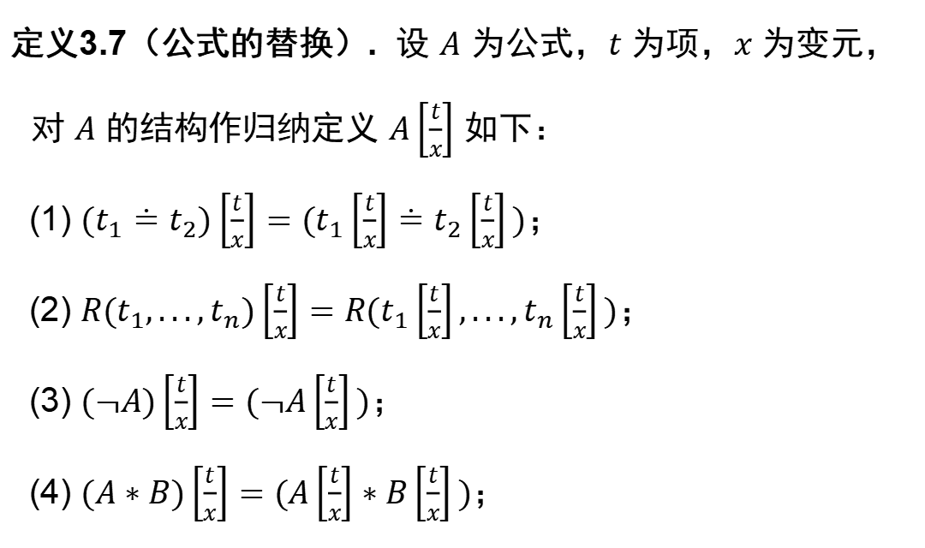
公式的替换
定义3.7（公式的替换）. 设 $A$ 为公式，$t$ 为项，$x$ 为变元，对 $A$ 的结构作归纳定义 $A\left[\frac{t}{x}\right]$ 如下：
(1) $(t_{1}≐t_{2})\left[\frac{t}{x}\right]=(t_{1}\left[\frac{t}{x}\right]≐t_{2}\left[\frac{t}{x}\right])$；
(2) $R(t_{1},...,t_{n})\left[\frac{t}{x}\right]=R(t_{1}\left[\frac{t}{x}\right],...,t_{n}\left[\frac{t}{x}\right])$；
(3) $(¬A)\left[\frac{t}{x}\right]=(¬A\left[\frac{t}{x}\right])$；
(4) $(A∗B)\left[\frac{t}{x}\right]=(A\left[\frac{t}{x}\right]∗B\left[\frac{t}{x}\right])$；

Slide 42
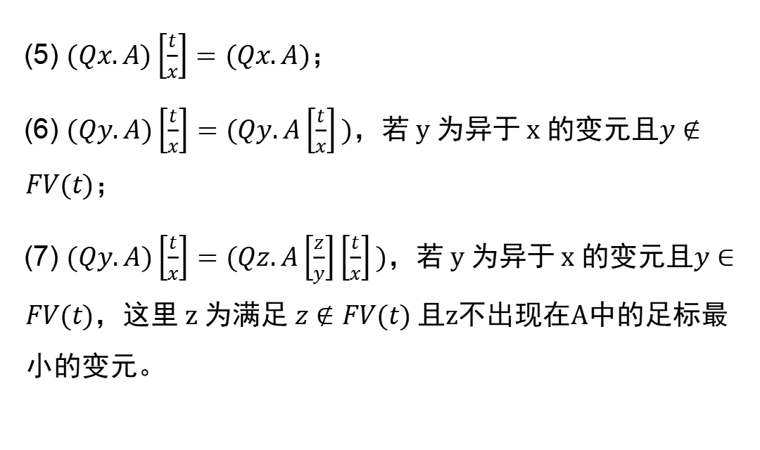
公式的替换
(5) $(Qx.A)\left[\frac{t}{x}\right]=(Qx.A)$；
(6) $(Qy.A)\left[\frac{t}{x}\right]=(Qy.A\left[\frac{t}{x}\right])$，若 y 为异于 x 的变元且$y∉FV(t)$；
(7) $(Qy.A)\left[\frac{t}{x}\right]=(Qz.A\left[\frac{z}{y}\right]\left[\frac{t}{x}\right])$，若 y 为异于 x 的变元且$y∈FV(t)$，这里 z 为满足 $z∉FV(t)$ 且z不出现在A中的足标最小的变元。

Slide 43
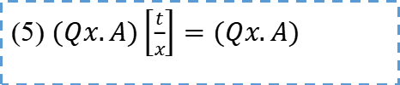

例，设公式$A=∀x.(P(x)→Q(y))$，其中P, Q为谓词。
$A\left[\frac{y}{x}\right]=(∀x.(P(x)→Q(y)))\left[\frac{y}{x}\right]$
$=∀x.(P(x)→Q(y))$
(5) $(Qx.A)\left[\frac{t}{x}\right]=(Qx.A)$

Slide 44
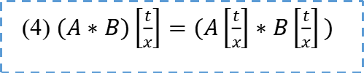

例，设公式$A=P(x)→∃y.(Q(y)∧R(y,x))$，其中P, Q, R为谓词。
$A\left[\frac{y}{x}\right]=(P(x)→∃y.(Q(y)∧R(y,x)))\left[\frac{y}{x}\right]$
$=P(x)\left[\frac{y}{x}\right]→(∃y.(Q(y)∧R(y,x)))\left[\frac{y}{x}\right]$
(4) $(A∗B)\left[\frac{t}{x}\right]=(A\left[\frac{t}{x}\right]∗B\left[\frac{t}{x}\right])$

Slide 45
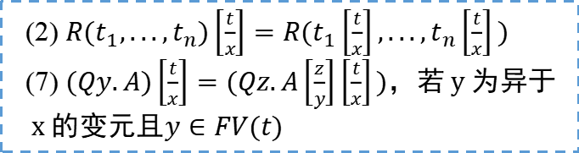
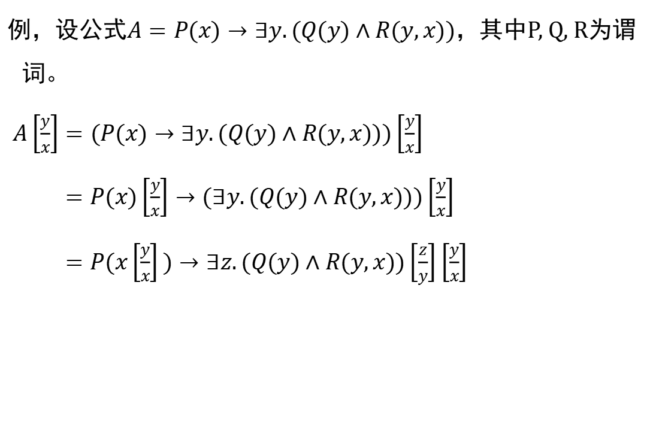
例，设公式$A=P(x)→∃y.(Q(y)∧R(y,x))$，其中P, Q, R为谓词。
$A\left[\frac{y}{x}\right]=(P(x)→∃y.(Q(y)∧R(y,x)))\left[\frac{y}{x}\right]$
$=P(x)\left[\frac{y}{x}\right]→(∃y.(Q(y)∧R(y,x)))\left[\frac{y}{x}\right]$
$=P(x\left[\frac{y}{x}\right])→∃z.(Q(y)∧R(y,x))\left[\frac{z}{y}\right]\left[\frac{y}{x}\right]$
(2) $R(t_{1},...,t_{n})\left[\frac{t}{x}\right]=R(t_{1}\left[\frac{t}{x}\right],...,t_{n}\left[\frac{t}{x}\right])$
(7) $(Qy.A)\left[\frac{t}{x}\right]=(Qz.A\left[\frac{z}{y}\right]\left[\frac{t}{x}\right])$，若 y 为异于 x 的变元且$y∈FV(t)$

Slide 46

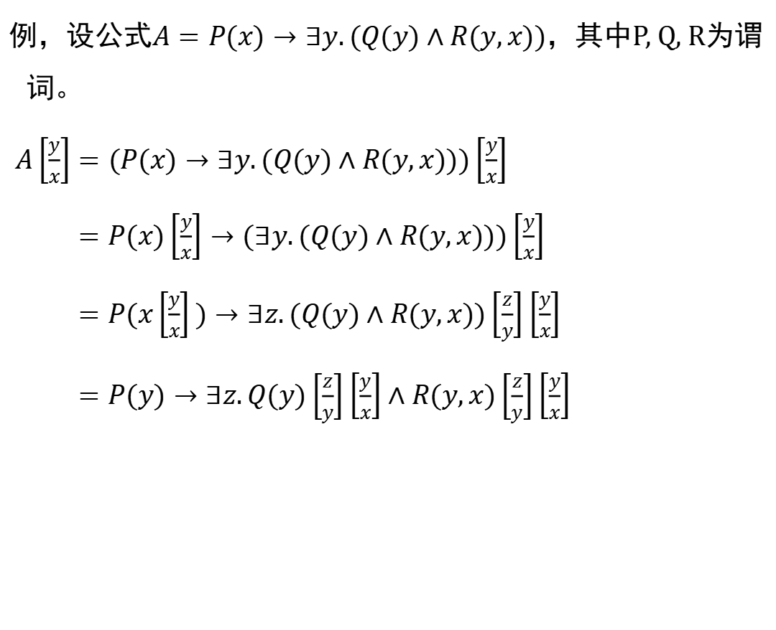
例，设公式$A=P(x)→∃y.(Q(y)∧R(y,x))$，其中P, Q, R为谓词。
$A\left[\frac{y}{x}\right]=(P(x)→∃y.(Q(y)∧R(y,x)))\left[\frac{y}{x}\right]$
$=P(x)\left[\frac{y}{x}\right]→(∃y.(Q(y)∧R(y,x)))\left[\frac{y}{x}\right]$
$=P(x\left[\frac{y}{x}\right])→∃z.(Q(y)∧R(y,x))\left[\frac{z}{y}\right]\left[\frac{y}{x}\right]$
$=P(y)→∃z.Q(y)\left[\frac{z}{y}\right]\left[\frac{y}{x}\right]∧R(y,x)\left[\frac{z}{y}\right]\left[\frac{y}{x}\right]$
(4) $(A∗B)\left[\frac{t}{x}\right]=(A\left[\frac{t}{x}\right]∗B\left[\frac{t}{x}\right])$

Slide 47
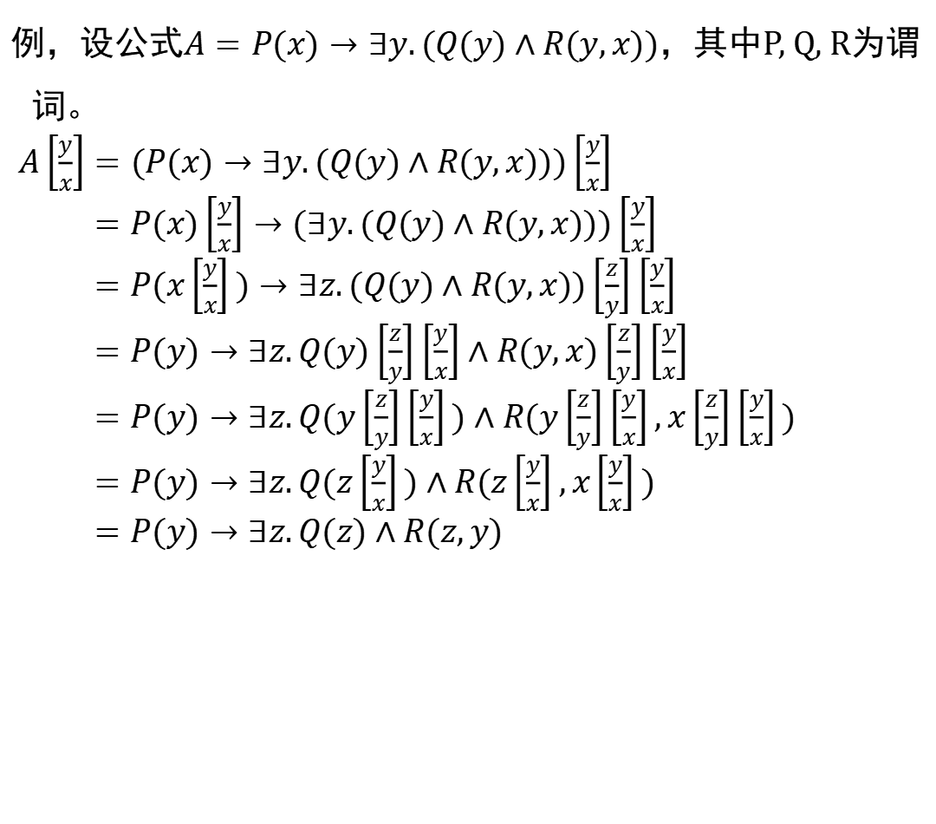
例，设公式$A=P(x)→∃y.(Q(y)∧R(y,x))$，其中P, Q, R为谓词。
$A\left[\frac{y}{x}\right]=(P(x)→∃y.(Q(y)∧R(y,x)))\left[\frac{y}{x}\right]$
$=P(x)\left[\frac{y}{x}\right]→(∃y.(Q(y)∧R(y,x)))\left[\frac{y}{x}\right]$
$=P(x\left[\frac{y}{x}\right])→∃z.(Q(y)∧R(y,x))\left[\frac{z}{y}\right]\left[\frac{y}{x}\right]$
$=P(y)→∃z.Q(y)\left[\frac{z}{y}\right]\left[\frac{y}{x}\right]∧R(y,x)\left[\frac{z}{y}\right]\left[\frac{y}{x}\right]$
$=P(y)→∃z.Q(y\left[\frac{z}{y}\right]\left[\frac{y}{x}\right])∧R(y\left[\frac{z}{y}\right]\left[\frac{y}{x}\right],x\left[\frac{z}{y}\right]\left[\frac{y}{x}\right])$
$=P(y)→∃z.Q(z\left[\frac{y}{x}\right])∧R(z\left[\frac{y}{x}\right],x\left[\frac{y}{x}\right])$
$=P(y)→∃z.Q(z)∧R(z,y)$

Slide 48
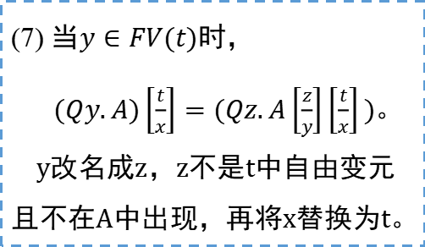
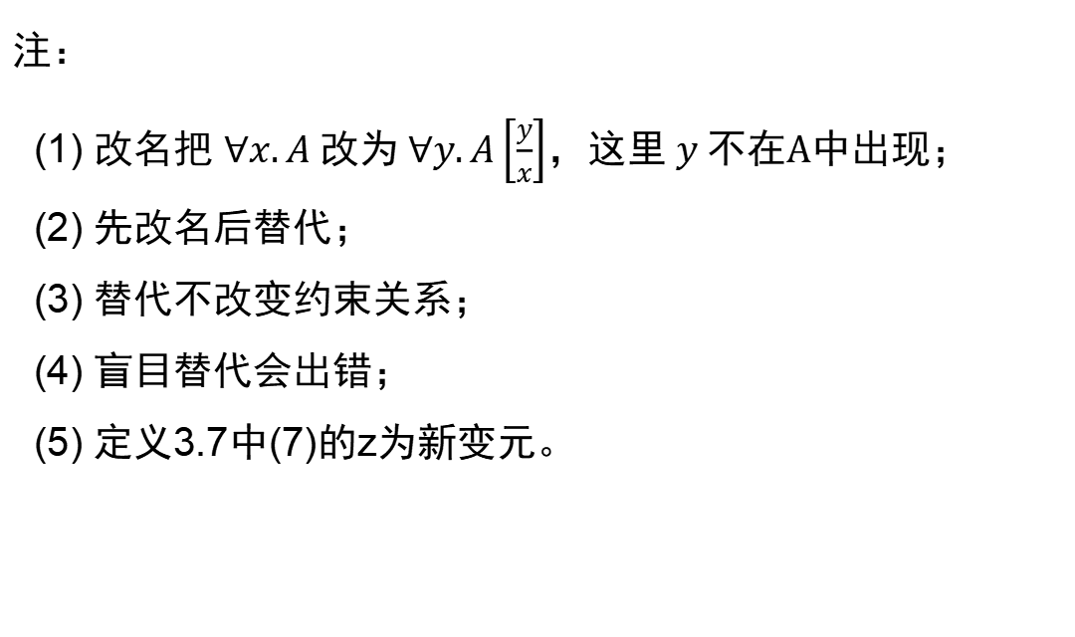
公式的替换
注：
(1) 改名把 $∀x.A$ 改为 $∀y.A\left[\frac{y}{x}\right]$，这里 $y$ 不在A中出现；
(2) 先改名后替代；
(3) 替代不改变约束关系；
(4) 盲目替代会出错；
(5) 定义3.7中(7)的z为新变元。
(7) 当$y∈FV(t)$时，
$(Qy.A)\left[\frac{t}{x}\right]=(Qz.A\left[\frac{z}{y}\right]\left[\frac{t}{x}\right])$。
y改名成z，z不是t中自由变元且不在A中出现，再将x替换为t。

Slide 49
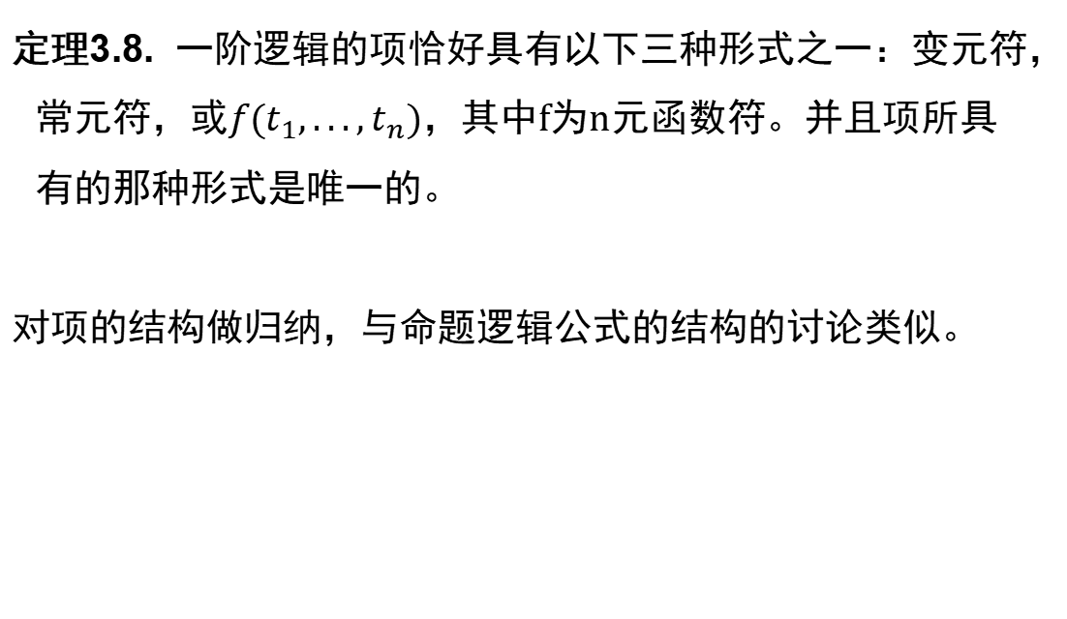
公式的结构
定理3.8. 一阶逻辑的项恰好具有以下三种形式之一：变元符，常元符，或$f(t_{1},...,t_{n})$，其中f为n元函数符。并且项所具有的那种形式是唯一的。
对项的结构做归纳，与命题逻辑公式的结构的讨论类似。

Slide 50
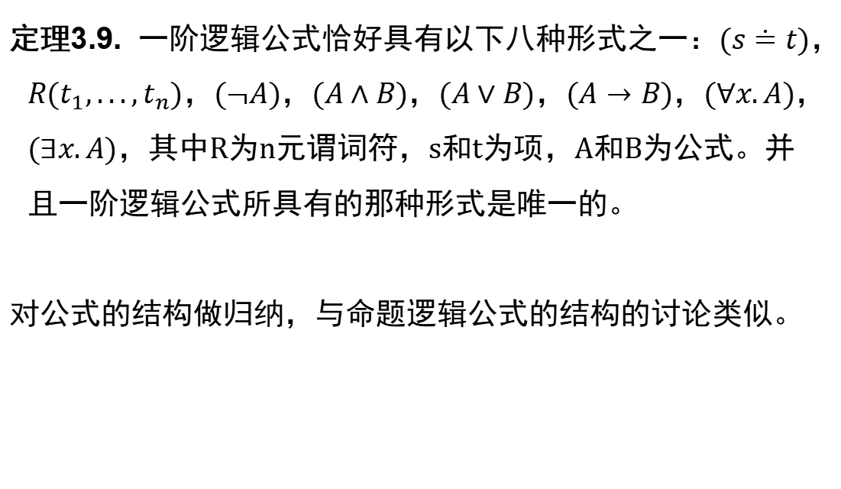
公式的结构
定理3.9. 一阶逻辑公式恰好具有以下八种形式之一：$(s≐t)$，$R(t_{1},...,t_{n})$，$(¬A)$，$(A∧B)$，$(A∨B)$，$(A→B)$，$(∀x.A)$，$(∃x.A)$，其中R为n元谓词符，s和t为项，A和B为公式。并且一阶逻辑公式所具有的那种形式是唯一的。
对公式的结构做归纳，与命题逻辑公式的结构的讨论类似。

Slide 51
小结
一阶逻辑的语法
符号表
项、原子公式、公式的定义
对项、公式的结构作归纳
自由变元
项、公式的替换
一阶逻辑公式的结构

